Slide 1
Cooperativa de Ahorros y créditos
Segunda entrega de la practica parcial
Creado por:
Brandon Steven Santeliz vergas
Bryan José luna Escoto
Derian Ricardo Córdoba Pérez
Jonathan enrique Mendoza herrera

Slide 2
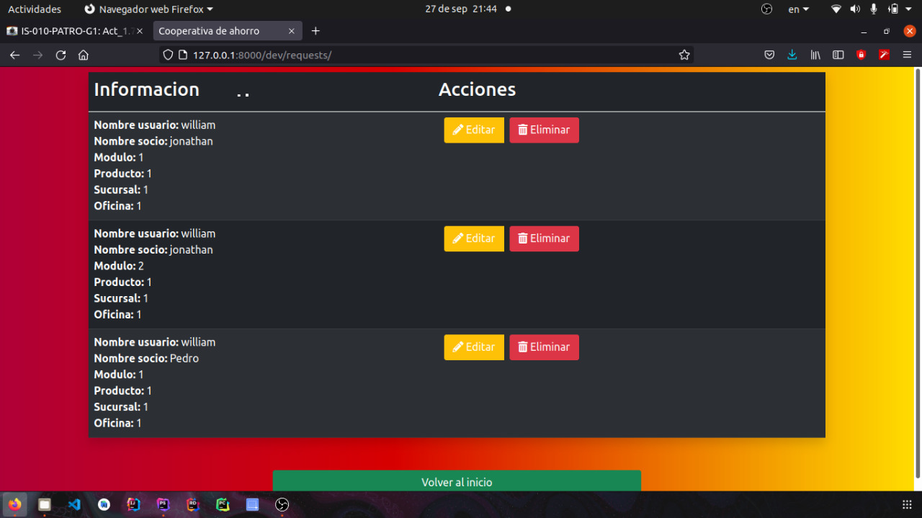
Se muestran los clientes con el socio propio.

Slide 3
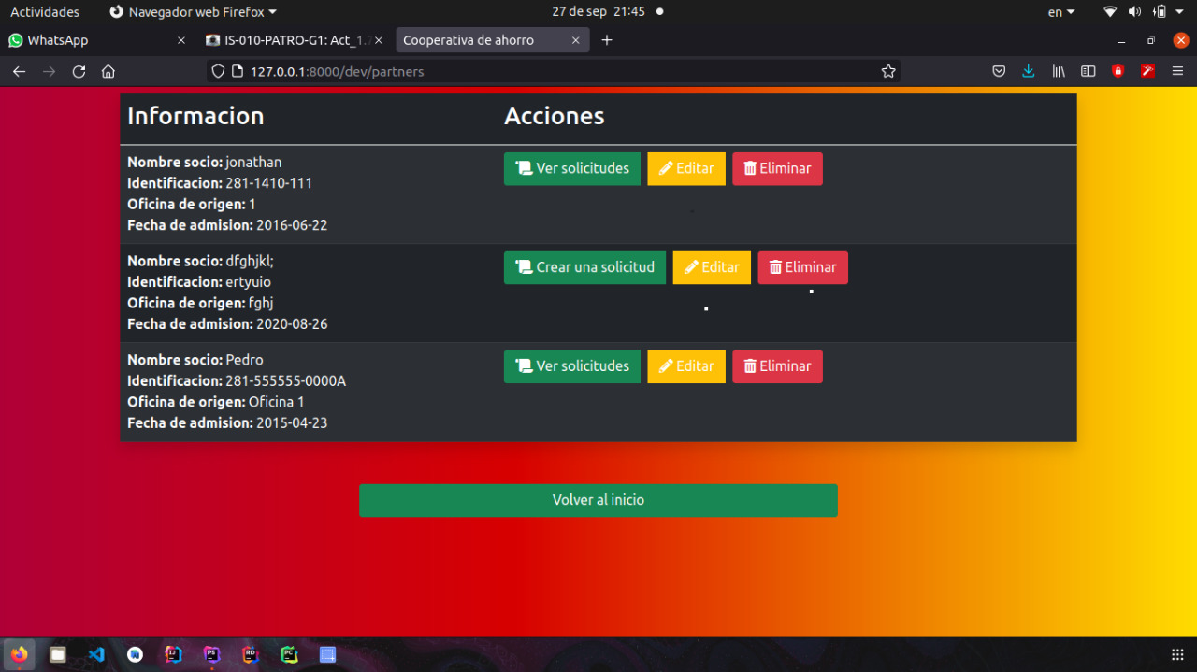
Se muestran los socios.

Slide 4
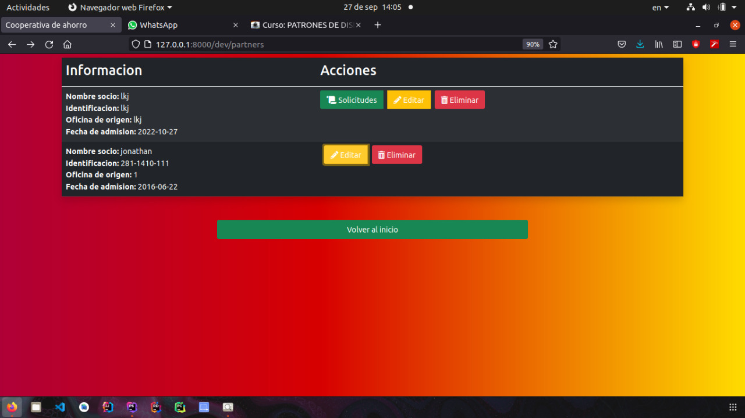
Se muestra la lista de los socios.

Slide 5
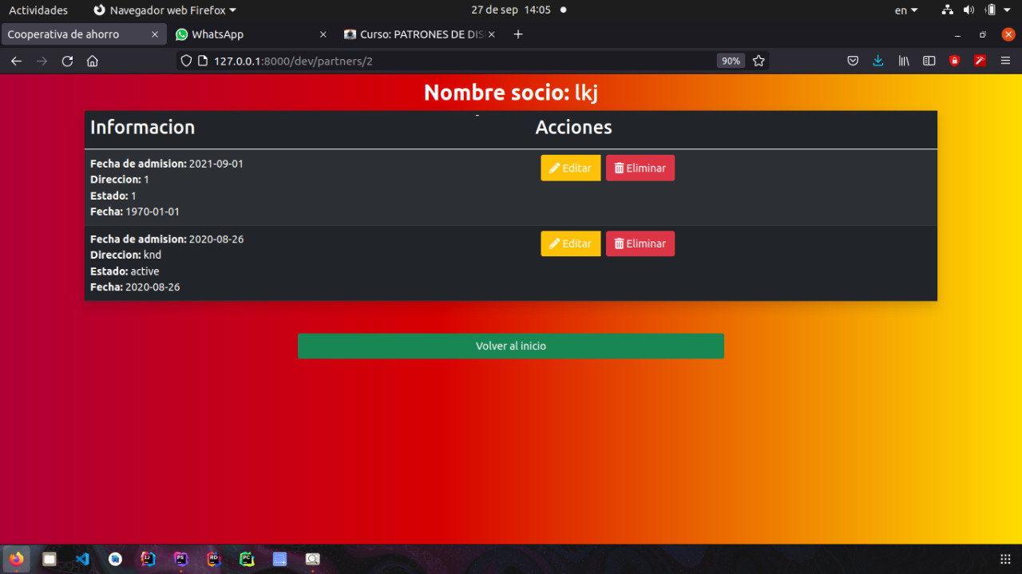
Se muestran las solicitudes que el socio LKJ ha realizado.

Slide 6
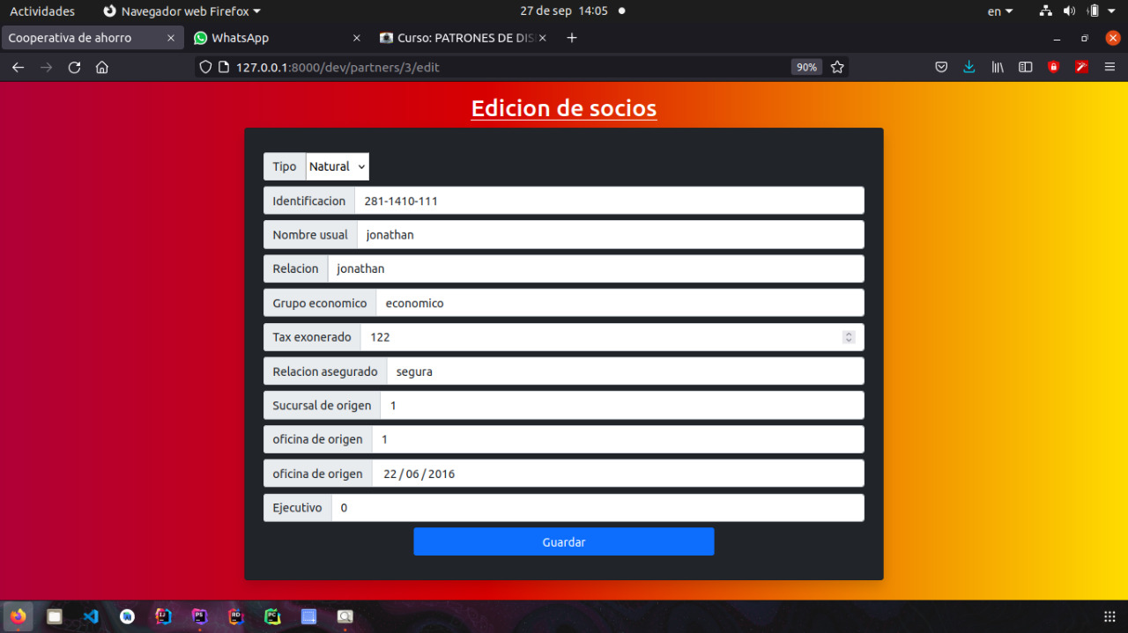

Slide 7
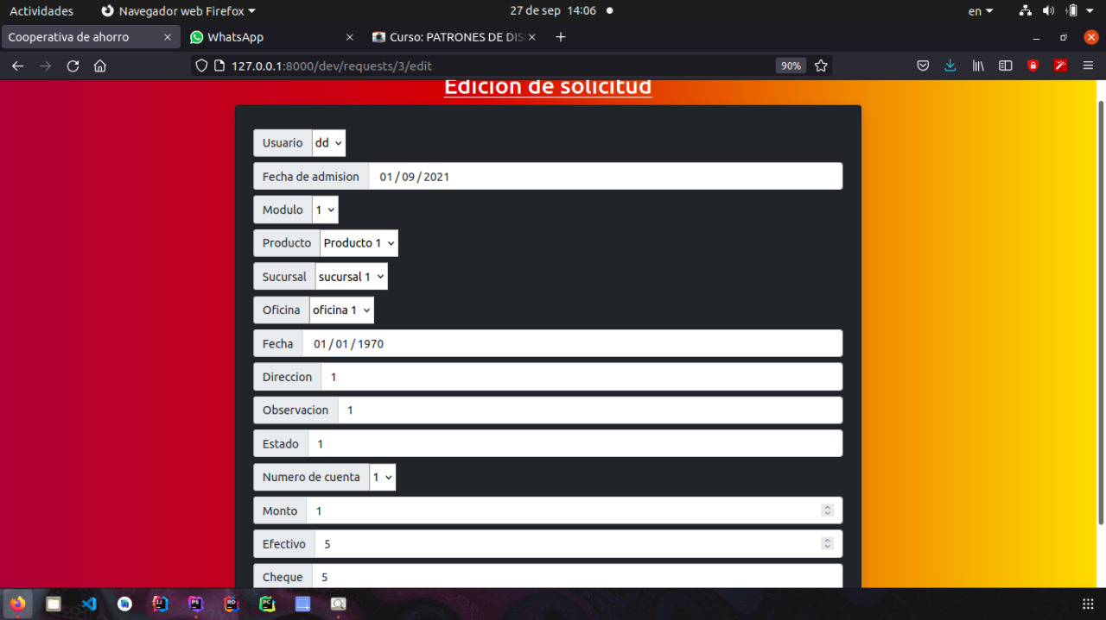

Slide 8
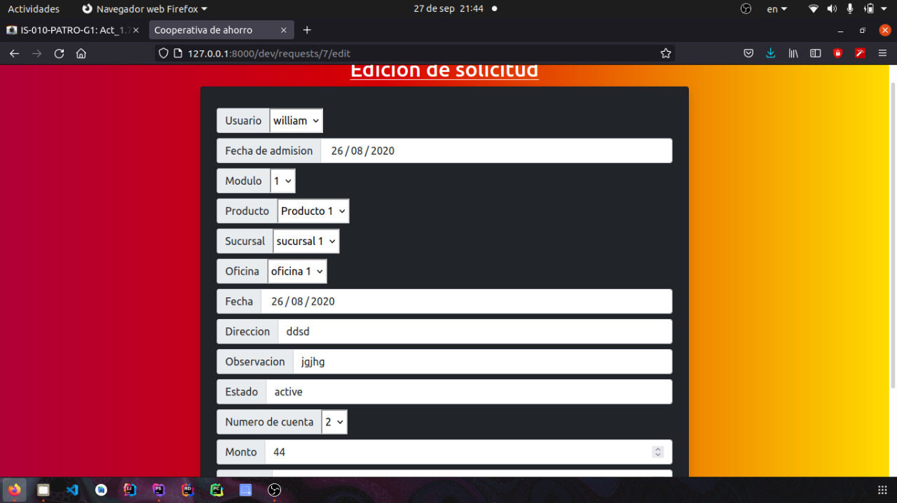

Slide 9
